Slide 1
创新人才培养改革的认识与实践
湘潭大学档案学一流本科专业建设情况汇报
湘潭大学公共管理学院 王协舟

Slide 2
汇报提纲
科学定位，始终依托一级学科办学
一
外引内育，着力锻造一流专业师资
二
瞄准需求，精心打造一流课程体系
三
多方协同，全面落实一流质量保障
四

Slide 3
【第一部分】 科学定位，始终依托一级学科办学

Slide 4
科学定位，始终依托一级学科办学
成长历程
特色坚守，适度拓宽，鼓励交叉，协同推进，整体发展
图情档一级学科获硕士学位授予权：2010年
湖南省“十二五”重点学科（图情档）：2011年
图情档一级学科获硕士专业学位授予权：2014年
一级学科博士学位授予权、湖南省“国内一流培育学科”：2018年
档案学专业获批国家级一流本科专业建设点，图情档一级学科获批博士后流动站：2019年

Slide 5
科学定位，始终依托一级学科办学
发展目标
推进档案学专业内涵改造并取得阶段性成果
图书馆学专业创建一流本科专业
整体提升图情档一级学科的排名

Slide 6
【第二部分】 外引内育，着力锻造一流专业师资

Slide 7
外引内育，着力锻造一流专业师资
档案学专业师资队伍建设的问题、举措与成效
外部引进
内部培育
资源整合
整体规模偏小
优质师资不足
总量扩大
结构改善

Slide 8
外引内育，着力锻造一流专业师资
档案学专业师资队伍建设的问题、举措与成效
本科教学荣誉体系
收入分配制度改革
教学绩效评价导向
教学热情不高教学能力不足
激发教学热情
提升整体素质

Slide 9
外引内育，着力锻造一流专业师资
未来目标：持续优化师资队伍结构
计划分不同年龄段，五年内引进二十名左右中青年优秀博士、教授；
强化教学科研成果导向，聘期内无成果、无项目、无业绩的一律停招研究生，且绩效工资低于平均水平；
严格实行退出机制，新入职教师实行准聘制，聘期内不能晋升副教授的一律转岗或者解聘。

Slide 10
【第三部分】 瞄准需求，精心打造一流课程体系

Slide 11
瞄准需求，精心打造一流课程体系
档案学专业课程建设的问题与举措
课程体系结构不优
优质课程资源较少
课程资源共享较难
顶层设计人才培养方案
全面革新课程体系结构
自主开发精品在线课程

Slide 12
瞄准需求，精心打造一流课程体系
顶层设计人才培养方案
借鉴工程教育认证思想，强化人才培养顶层设计，以学生需求为中心，以成果产出为导向，以持续改进为目标，实现“科学设计—有效执行—正确评价—及时反馈—持续改进”的人才培养长效机制。
培养目标
学生需求
培养目标
满足
定位
达成
明确
细化
正向实施
反向设计
毕业要求
学生
毕业要求
实现
执行
设计
优化
安排
课程体系
教学计划
课程体系
反向设计
正向实施
持续改进

Slide 13
瞄准需求，精心打造一流课程体系
全面革新课程体系结构
重构公共基础课程体系
设计20学分自主发展性课程
发挥综合性大学优势，强化自主拓展性课程，由“在湘潭大学攻读某专业”转变为“在某专业认识湘潭大学”。
设立课程超市，全校任意选修
教师挂牌上课，学生自由选课

Slide 14
瞄准需求，精心打造一流课程体系
全面革新课程体系结构
构建“课程设置—毕业要求”对应关系矩阵
将人才培养目标细化为具体的毕业要求（9项），每一项毕业要求的达成对应到具体的支撑课程；
课程菜单中的所有课程（69门），根据课程目的与功能，具体对应到不同的毕业要求；
符号 H、M、L分别表示各门课程对毕业要求的支撑强度，H-强，M-中，L-弱。

Slide 15
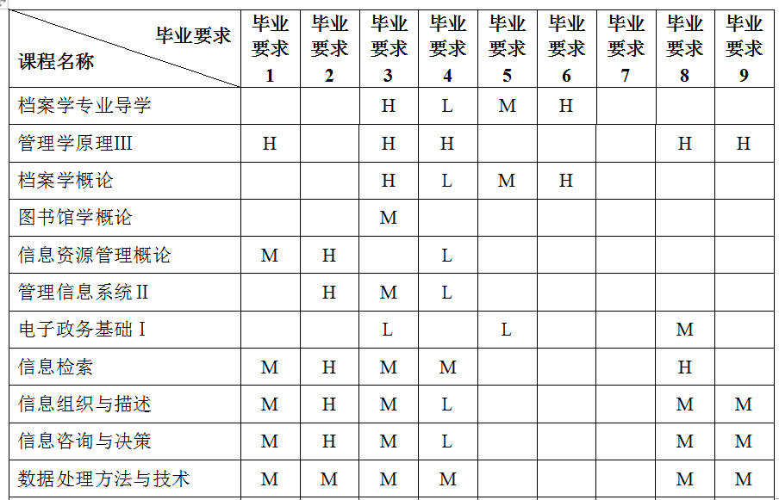
瞄准需求，精心打造一流课程体系
全面革新课程体系结构
构建“课程设置—毕业要求”对应关系矩阵
借鉴国际经验
对接国家标准
严密设计
严格执行
严肃考核
有效反馈
及时修订
持续改进

Slide 16
瞄准需求，精心打造一流课程体系
自主开发精品在线课程
国家精品资源共享课程
电子政务基础
负责人：何振
2010年立项国家精品课程
2016年立项国家精品资源共享课程
2014年出版配套精品课程教材
2016年认定国家精品资源共享课程
先后获教学成果奖校级一等奖和省级三等奖
联合培养
专题授课
科研促进
注重应用

Slide 17
瞄准需求，精心打造一流课程体系
自主开发精品在线课程
湖南省名师空间课堂
管理学原理
负责人：王协舟
2014年立项湖南省名师空间课堂建设项目
2016年项目验收优秀
课程依托世界大学城网络空间建设
读者大约24000名
跨学科知识整合
跨院系组建团队
全校性选课覆盖
翻转式课堂教学

Slide 18
瞄准需求，精心打造一流课程体系
自主开发精品在线课程
精品在线开放课程
创新思维与科学研究方法
负责人：王协舟
2018年立项全校人文素质教育核心课程
2019年立项创新创业教育重点课程
2019年立项校级精品在线开放课程
2019年立项省级精品在线开放课程选题
文理工跨学科团队
线上与线下相结合
微型化专题化授课

Slide 19
瞄准需求，精心打造一流课程体系
自主开发精品在线课程
教学示范公开课
负责人：陈艳红
专题教改立项，现场案例教学
典型示范引导，师师互动研讨
全程实景录像，适时循环展播

Slide 20
瞄准需求，精心打造一流课程体系
面临的艰巨任务与重要课题
新冠疫情期间，推出14门本科专业在线课程。
后新冠时代的设想：
尊重学生个性特点、学习需求、学习规律，
总结新冠疫情以来线上教学经验与教训，
巩固线上教学组织、课程内容设计等经验成果，
运用线上线下融合发展的教学新范式，
深入推动信息技术与课程教学深度融合。

Slide 21
【第四部分】 多方协同，全面落实一流质量保障

Slide 22
多方协同，全面落实一流质量保障
问题与举措
强化专业招生宣传
加强专业思想教育
持续加大资金投入
深化人才培养改革
成立课程建设中心
加强教师教学培训
第一志愿比例不高
学生专业思想不稳
经费投入不足
教学条件较差

Slide 23
多方协同，全面落实一流质量保障
专业建设展望
“十四五”期间，我们将始终坚持以满足学生需求为中心，以提升人才培养质量为目标，紧紧围绕一流本科专业建设的核心指标与关键要素，努力锻造金师，打造金课，培养金生，建设金专，发展金科，争取更高平台、更大进步和更好成绩。

Slide 24
谢谢大家！欢迎批评指正！

